Slide 1
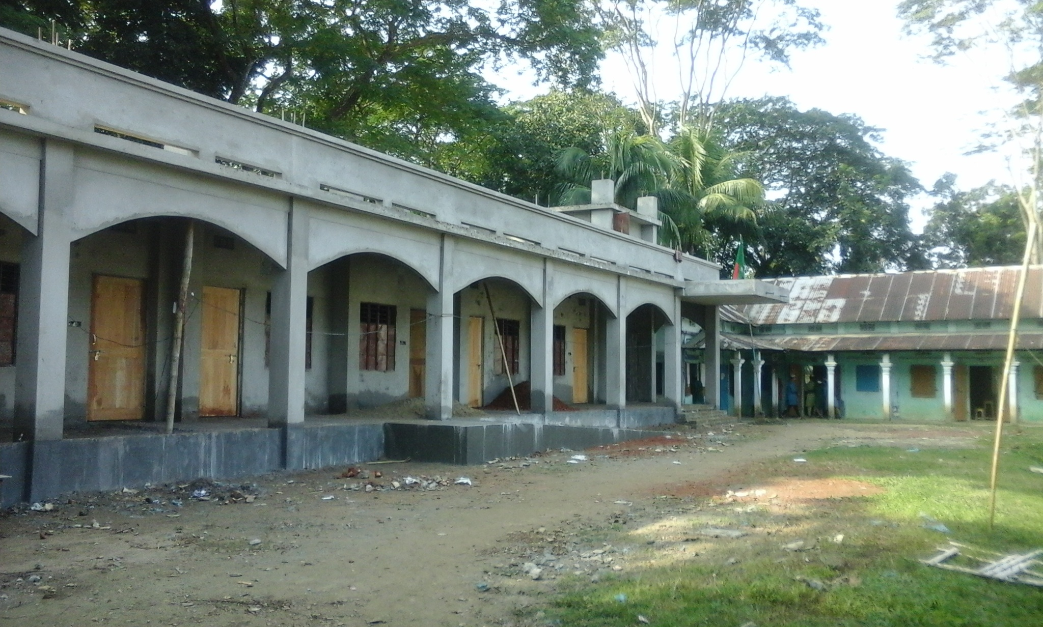
আসসালামু আলাইকুম
আজকের শেণিতে সবাইকে-
স্বাগতম
6:48:26 AM
মাওলানা সেলিম হোসাইন সহকারি মৌলভি সিংচাপইড় আলিম মাদ্রাসা।
Page no.1

Slide 2
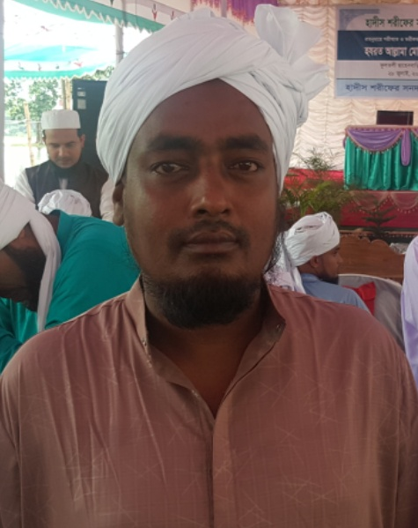
শিক্ষক পরিচিতি
মোঃ সেলিম হোসাইন
সহকারী মৌলভি
সিংচাপইড় ইসলামিয়া আলিম মাদ্রাসা ছাতক, সু্নামগঞ্জ
E-mail: salimhossainsp@gmail.com
মোবাইল০১৭১২৩৯৭৯০৯/০১৭২৬৯৮৩৭৯৬
3/2/2020
6:48:26 AM
মাওলানা সেলিম হোসাইন সহকারি মৌলভি সিংচাপইড় আলিম মাদ্রাসা।
Page no.2
Page no.2
মাওলানা সেলিম হোসাইন সহকারি মৌলভি সিংচাপইড় আলিম মাদ্রাসা।

Slide 3
পাঠ পরিচিতি
শ্রেণিঃষষ্ঠ বিষয়ঃ কোরআন
পাঠঃ নবি-রাসুলদের প্রতি বিশ্বাস
তৃতীয় অধ্যায় দ্বিতীয় পাঠ
সময়ঃ ৪০ মিনিট
তারিখঃ সোমবার, 02 মার্চ 2020
6:48:28 AM
মাওলানা সেলিম হোসাইন সহকারি মৌলভি সিংচাপইড় আলিম মাদ্রাসা।
Page no.3

Slide 4
নিন্মের ছবিদুটি কীসের ?
দুরুদ শরিফ
রৌজা মোবারক
6:48:28 AM
মাওলানা সেলিম হোসাইন সহকারি মৌলভি সিংচাপইড় আলিম মাদ্রাসা।
Page no.4

Slide 5
আজকের পাঠের বিষয়
নবি-রাসুলদের প্রতি বিশ্বাস
সোমবার, 02 মার্চ 2020
6:48:28 AM
মাওলানা সেলিম হোসাইন সহকারি মৌলভি সিংচাপইড় আলিম মাদ্রাসা।
Page no.5

Slide 6
শিখণফল
এই পাঠ শেষে শিক্ষার্থীরা….…............
১। নবিদের পরিচিতি বলতে পারবে।
২। নবিদের প্রতি বিশ্বাসের গুরুত্ব বর্ণনা করতে পারবে।
৩। নবিদের সংখ্যা বিশ্লেষণ করতে পারবে।
সোমবার, 02 মার্চ 2020
6:48:28 AM
মাওলানা সেলিম হোসাইন সহকারি মৌলভি সিংচাপইড় আলিম মাদ্রাসা।
Page no.6

Slide 7
সোমবার, 02 মার্চ 2020
6:48:28 AM
মাওলানা সেলিম হোসাইন সহকারি মৌলভি সিংচাপইড় আলিম মাদ্রাসা।
Page no.7

Slide 8
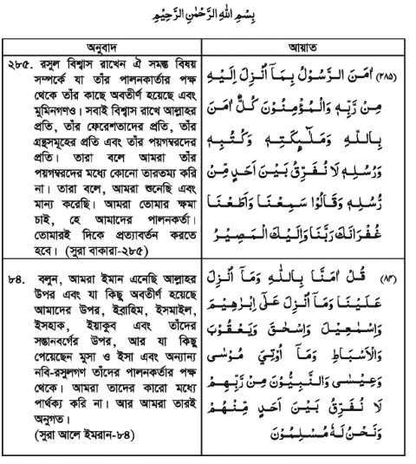
সোমবার, 02 মার্চ 2020
6:48:28 AM
মাওলানা সেলিম হোসাইন সহকারি মৌলভি সিংচাপইড় আলিম মাদ্রাসা।
Page no.8

Slide 9
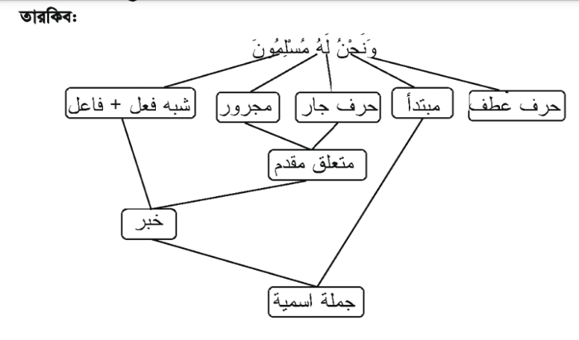
সোমবার, 02 মার্চ 2020
6:48:28 AM
মাওলানা সেলিম হোসাইন সহকারি মৌলভি সিংচাপইড় আলিম মাদ্রাসা।
Page no.9

Slide 10
সোমবার, 02 মার্চ 2020
6:48:28 AM
মাওলানা সেলিম হোসাইন সহকারি মৌলভি সিংচাপইড় আলিম মাদ্রাসা।
Page no.10

Slide 11
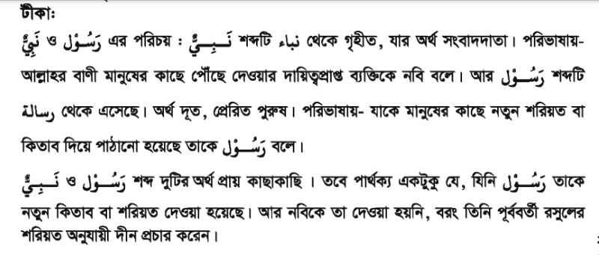
সোমবার, 02 মার্চ 2020
6:48:28 AM
মাওলানা সেলিম হোসাইন সহকারি মৌলভি সিংচাপইড় আলিম মাদ্রাসা।
Page no.11

Slide 12
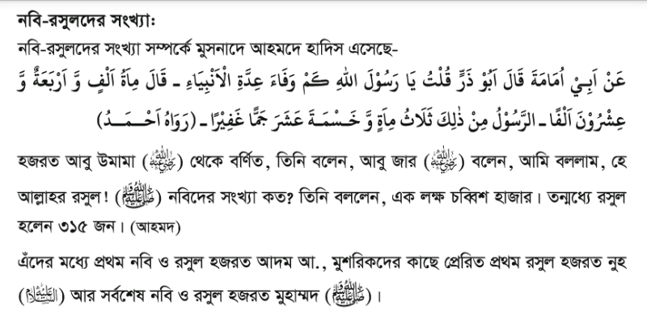
সোমবার, 02 মার্চ 2020
6:48:28 AM
মাওলানা সেলিম হোসাইন সহকারি মৌলভি সিংচাপইড় আলিম মাদ্রাসা।
Page no.12

Slide 13
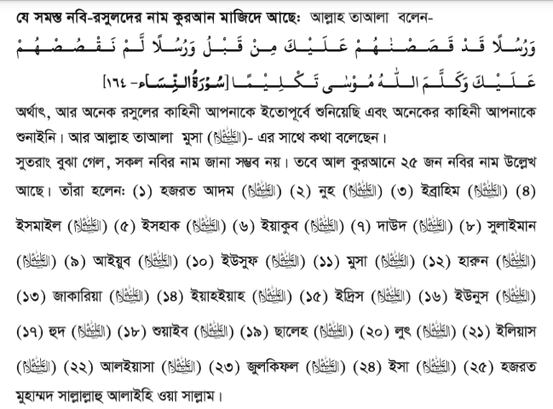
সোমবার, 02 মার্চ 2020
6:48:28 AM
মাওলানা সেলিম হোসাইন সহকারি মৌলভি সিংচাপইড় আলিম মাদ্রাসা।
Page no.13

Slide 14
একক কাজ
নবি ও রসুল (সঃ) এর পরিচয় খাতায় লিখ।
সোমবার, 02 মার্চ 2020
6:48:28 AM
মাওলানা সেলিম হোসাইন সহকারি মৌলভি সিংচাপইড় আলিম মাদ্রাসা।
Page no.14

Slide 15
সোমবার, 02 মার্চ 2020
6:48:28 AM
মাওলানা সেলিম হোসাইন সহকারি মৌলভি সিংচাপইড় আলিম মাদ্রাসা।
Page no.15

Slide 16
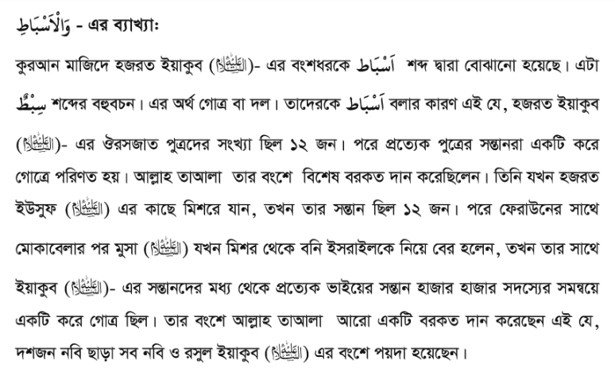
সোমবার, 02 মার্চ 2020
6:48:28 AM
মাওলানা সেলিম হোসাইন সহকারি মৌলভি সিংচাপইড় আলিম মাদ্রাসা।
Page no.16

Slide 17
সোমবার, 02 মার্চ 2020
6:48:28 AM
মাওলানা সেলিম হোসাইন সহকারি মৌলভি সিংচাপইড় আলিম মাদ্রাসা।
Page no.17

Slide 18
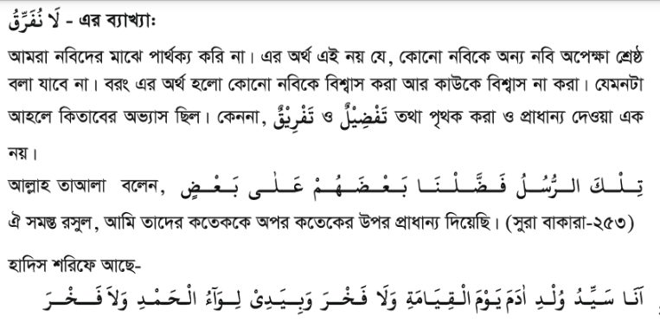
সোমবার, 02 মার্চ 2020
6:48:28 AM
মাওলানা সেলিম হোসাইন সহকারি মৌলভি সিংচাপইড় আলিম মাদ্রাসা।
Page no.18

Slide 19
সোমবার, 02 মার্চ 2020
6:48:28 AM
মাওলানা সেলিম হোসাইন সহকারি মৌলভি সিংচাপইড় আলিম মাদ্রাসা।
Page no.19

Slide 20
সোমবার, 02 মার্চ 2020
6:48:28 AM
মাওলানা সেলিম হোসাইন সহকারি মৌলভি সিংচাপইড় আলিম মাদ্রাসা।
Page no.20

Slide 21
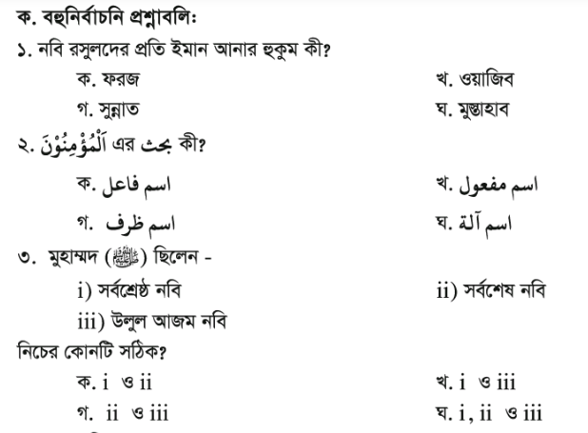
মূল্যায়ন-
সঠিক উত্তর বাছাই করি
সোমবার, 02 মার্চ 2020
6:48:28 AM
মাওলানা সেলিম হোসাইন সহকারি মৌলভি সিংচাপইড় আলিম মাদ্রাসা।
Page no.21

Slide 22
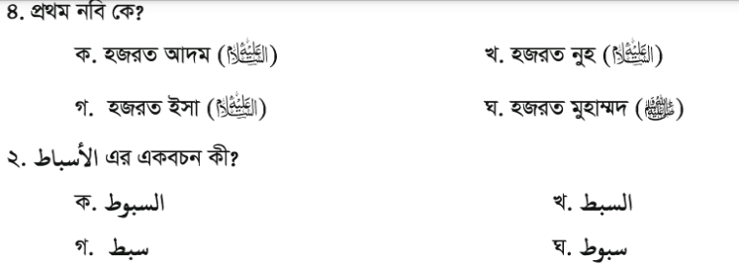
মূল্যায়ন-
সঠিক উত্তর বাছাই করি
সোমবার, 02 মার্চ 2020
6:48:28 AM
মাওলানা সেলিম হোসাইন সহকারি মৌলভি সিংচাপইড় আলিম মাদ্রাসা।
Page no.22

Slide 23
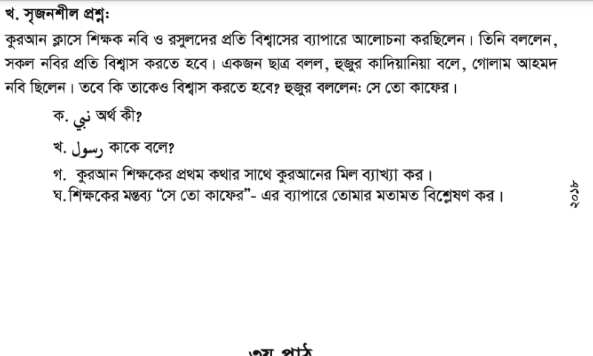
বাড়ির কাজ
সোমবার, 02 মার্চ 2020
6:48:28 AM
মাওলানা সেলিম হোসাইন সহকারি মৌলভি সিংচাপইড় আলিম মাদ্রাসা।
Page no.23

Slide 24
সবাইকে
আসসালামু আলাইকুম ওয়া রাহমাতুল্লাহ
ধ
ন্য
বা
দ
শুভেচ্ছা
খোদা হাফিয
সোমবার, 02 মার্চ 2020
6:48:28 AM
মাওলানা সেলিম হোসাইন সহকারি মৌলভি সিংচাপইড় আলিম মাদ্রাসা।
Page no.24

